Slide 1

Новый горизонт доверия: Разработка нестандартного ГСЧ
для лотерейной индустрии.
Наша команда
Мы — команда из пяти студентов, участвующих в соревновании по программированию.
У каждого из нас своя роль: фронтенд, бэкенд и дизайн.
Каждый отвечал за свою область: один создавал интерфейс, другой разрабатывал серверную логику, третий работал над визуальной частью и юзабилити.
Вместе мы создали целостное и функциональное решение, где генерация случайных чисел и их визуализация работают как единый инструмент.
Сотрудничество в команде позволило эффективно распределять задачи и довести проект до рабочего результата в рамках соревнования.
Команда Брянск-2

Slide 2
Проблематика:
В современном цифровом мире случайные числа нужны везде: криптография, игры, симуляции, тестирование. Но есть несколько серьёзных проблем:
Непредсказуемость и качество случайности:
Псевдослучайные генераторы могут создавать закономерности, которые критично для безопасности.
Аппаратный или системный шум бывает медленным или недоступным.
Верификация и воспроизводимость:
Важно уметь проверять, что последовательность чисел не была изменена, особенно при научных экспериментах или криптографических задачах.
Отсутствие удобных инструментов:
Существующие решения либо сложны для настройки, либо не дают визуальной обратной связи и подробных статистических тестов.
Вывод: нужен инструмент, который одновременно генерирует высококачественные случайные последовательности, проверяет их на случайность и делает процесс понятным и наглядным для пользователя.

Slide 3
1. Источники энтропии и алгоритмы преобразования
Хаос
Шум ОС
Хаос – это алгоритмы, которые создают псевдослучайные последовательности. Они быстрые и воспроизводимые, то есть если задать одинаковое начальное значение, числа будут теми же. Это удобно для тестов и экспериментов.
Шум ОС – это случайность, основанная на событиях компьютера: таймерах, прерываниях, состоянии процессора. Эти числа непредсказуемы и подходят для ситуаций, где важна настоящая случайность, например, криптография.
Как мы их используем:
Пользователь задаёт диапазон и можно ли повторять числа.
Генератор создаёт последовательность.
Затем последовательность проверяется: считается энтропия, запускаются стандартные тесты на случайность.
Это помогает быть уверенным, что числа не повторяются закономерно и могут использоваться для надёжных приложений.

Slide 4
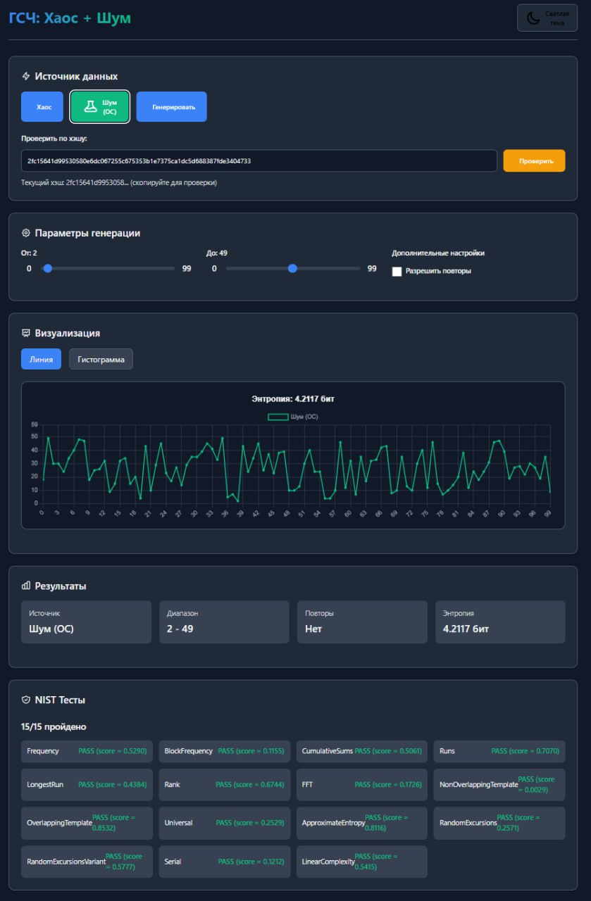
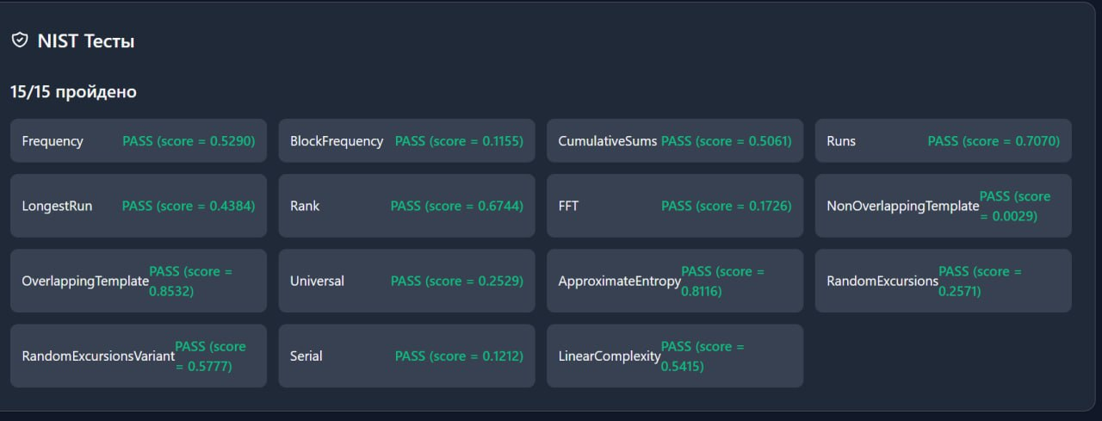
2. Скринкаст и сценарии использования
Приложение демонстрируется очень просто:
Выбираем источник случайных чисел — Хаос или Шум ОС.
Настраиваем диапазон чисел и опцию повторов.
Генерируем последовательность, которая сразу отображается графиком или гистограммой.
Сразу видим хэш и можем проверить целостность последовательности.
Можно запускать автоматические NIST-тесты, которые показывают, насколько последовательность случайна.
Пример: нужно получить 100 чисел от 0 до 99 без повторов и проверить их качество — всё делается за пару секунд.

Slide 5

3. Ключевые возможности приложения.
Команда рассмотрит три основных направления для прототипа:
Две темы интерфейса: светлая и тёмная, чтобы удобно работать при любом освещении.
Мгновенная визуализация: графики показывают распределение чисел сразу после генерации.
Хэш SHA-256: позволяет проверить целостность и воспроизводимость последовательностей.
Автоматические тесты NIST: проверяют статистическую случайность.
Отладочная информация: видно, как работает API, ошибки и статус генерации, что облегчает диагностику.
Все эти функции делают приложение удобным и безопасным инструментом.

Slide 6



4. Архитектура и технологии
Логика генерации, визуализации и тестов разделена, чтобы легко добавлять новые функции.
Фронтенд:
HTML5 и CSS3 для интерфейса, включая темы.
JS ES6-классы управляют генерацией и визуализацией.
Chart.js строит графики в реальном времени.
Бэкенд:
REST API для генерации чисел, проверки хэшей и тестов.
Передача данных в формате JSON.
Архитектура:
SPA (Single Page Application) — всё на одной странице, обновление мгновенное.
Асинхронные запросы через fetch API.

Slide 7




5. Дальнейшее развитие
Планы:
Добавить новые источники случайности — аппаратные генераторы или внешние сервисы.
Расширить автоматические тесты и создавать подробные отчёты о качестве случайности.
Сделать визуализацию более интерактивной: фильтры, масштабирование, дополнительные графики.
Полная интеграция через API в сторонние приложения.
Оффлайн-режим для безопасного использования без сети.
Это повысит гибкость и удобство использования приложения.

